Slide 1
স্বাগতম

Slide 2
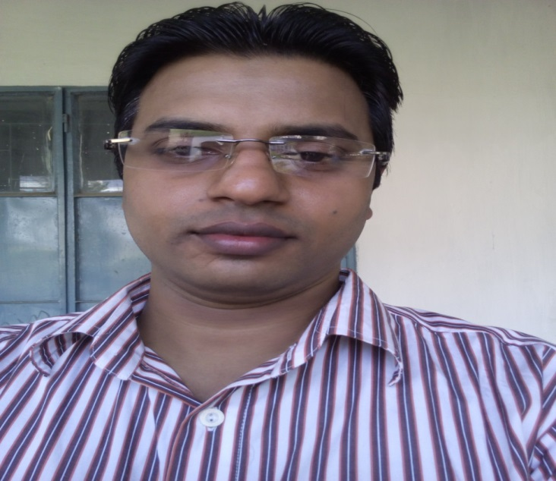
পরিচিতি
মোঃআলমগীর হোসেন
সহকারী শিক্ষক
রামিজা বালিকা উচ্চ বিদ্যালয়
কানাইঘাট, সিলেট।
E-mail: mdalamgirsazu@gmail.com
মোবাইল নং- ০১৭৮৬৯৩৫২৫২

Slide 3
পাঠ পরিচিতি
শ্রেণিঃ দশম
বিষয়ঃ বিজ্ঞান
অধ্যায়ঃ নবম
সময়ঃ ৪৫ মিনিট

Slide 4
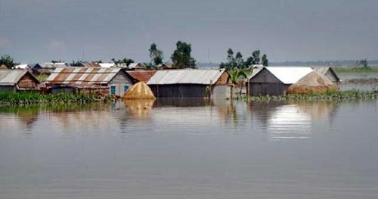
আমরা ছবিগুলো দেখি

Slide 5
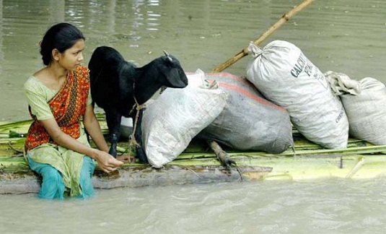

Slide 6
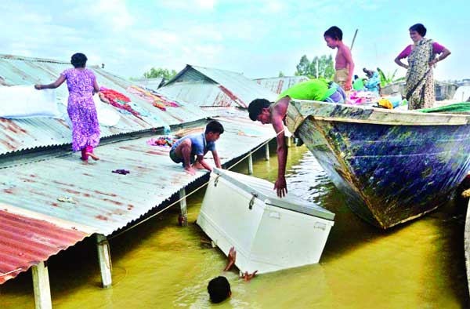

Slide 7
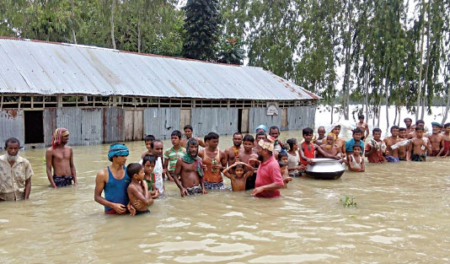

Slide 8
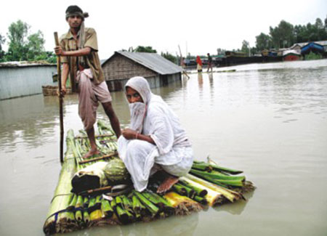

Slide 9
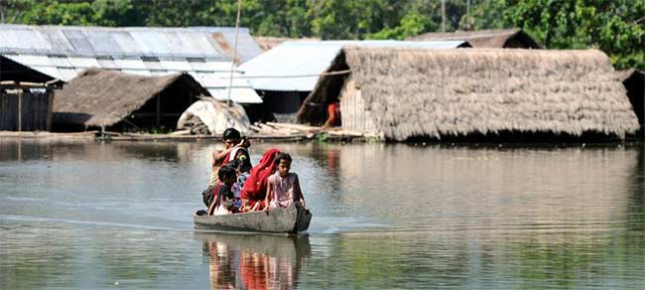

Slide 10
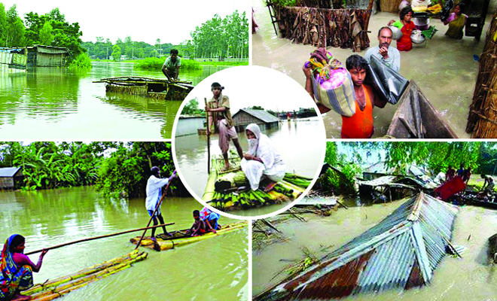
পাঠ শিরোনাম
দুর্যোগের সাথে বসবাস
বন্যা

Slide 11
শিখনফল
এই পাঠ শেষে শিক্ষার্থীরা-
১। বন্যা সৃষ্টির কারণ ব্যাখ্যা করতে পারবে।
২। বন্যা মোকাবেলার কৌশল ব্যাখ্যা
করতে পারবে।
৩। বন্যা মোকাবেলায় তাৎক্ষণিক
করণীয় ব্যাখ্যা করতে পারবে।

Slide 12
নদীমাতৃক বাংলাদেশের জন্য বন্যা একটি
নিয়মিত প্রাকৃতিক দুর্যোগ হয়ে দাঁড়িয়েছে ।
প্রায় প্রতিবছরই বন্যায় দেশের কোনো না
কোনো অঞ্চলে ফসল,গবাদিপশু ও অন্যান্য
সম্পদের মারাত্নক ক্ষতি সাধিত হয়,যাহা
মাঝে মাঝে প্রলয়ংকারী আকার ধারণ করে।
১৯৭৪,১৯৮৭,১৯৮৮,১৯৯০,১৯৯৫,২০০৪ ও
২০০৭ সালে প্রলয়ংকরী বন্যায় ব্যাপক ক্ষতি

Slide 13
সাধিত হয়েছে। ১৯৭৪ সালে এই ক্ষতির
মাত্রা এত বেশি যে,তা বাংলাদেশের দুর্ভি-
ক্ষের কারণ ঘটায়। বন্যা সৃষ্টির পিছনে বেশ
কিছু জটিল কারণ আছে। যার মধ্যে অন্যতম
হলো নদ-নদীগুলোর পানি ধারণ ক্ষমতা। নদীভাঙন, বর্জ্য অব্যবস্থাপনাসহ নানা কার-
ণে নদ-নদী ভরাট হয়ে যাওয়ায় এদের পানি
ধারণ ক্ষমতা কমে গেছে। যে কারণে ভারী

Slide 14
বর্ষণ বা উজানের অববাহিকা থেকে আসা
পানি খুব সহজেই নদী ভরে দুকূল ছাপিয়ে
বন্যার সৃষ্টি করে। এছাড়া মৌসুমি বায়ুর প্রভাবে বঙ্গোপসাগরে সৃষ্ট জোয়ারের কারণে
উজানের পানি নদ-নদীর মাধ্যমে সাগরে যেতে পারে না। ফলে নদ-নদীর আশেপাশের
এলাকায় বন্যা সৃষ্টি হয়।
যেহেতু বন্যা সৃষ্টির একটি অন্যতম কারণ

Slide 15
হলো নদ-নদীসমূহের সীমিত পানি ধারণ-
ক্ষমতা, তাই বন্যার হাত থেকে রক্ষা পেতে
হলে নদী খনন করে এদের পানি ধারণক্ষম-
তা বাড়াতে হবে। এতে ভারী বর্ষণ বা উজা-
নের পানি আসলেও বন্যা হওয়ার প্রবণতা
কমে যাবে। নদী প্রশিক্ষণের মাধ্যমেও বন্যা
নিয়ন্ত্রণে কার্যকর ভূমিকা নেওয়া যেতে পারে। নদী প্রশিক্ষণ হলো,নদীর পাড়ে পাথর

Slide 16
সিমেন্টের ব্লক,বালির বস্তা,কাঠ বা বাঁশের
ঢিবি ইত্যাদির মাধ্যমে বন্যা প্রতিরোধ করা।
এছাড়াও নদীর পাড়ে গাছ লাগানো,পানিপ্র-
বাহের জন্য সুইস গেট নির্মাণ ইত্যাদিও নদী
প্রশিক্ষণেরই অংশ।
বন্যা সম্পর্কে আগাম পূর্বাভাস ও সতর্কবাণী
প্রচার করে বন্যাজনিত ক্ষতির পরিমাণ বহু-
লাংশে কমানো যেতে পারে।

Slide 17
বন্যার আগাম প্রস্তুতিও বন্যা মোকাবিলার
একটি কৌশল হিসেবে গণ্য করা হয়। বিপুল
জনসংখ্যা ভয়াবহ বন্যার কবলে পড়লে এবং কোনো রকম আগাম প্রস্তুতি যেমন-
পর্যাপ্ত খাদ্যদ্রব্য,পানি,ঔষধপত্র ইত্যাদির
ব্যবস্থা না থাকলে তা ভয়াবহ বিপর্যয় ঘটাতে পারে। কোনো একটি এলাকা বন্যা-
কবলিত হলে মানুষের কর্মসংস্থানের কোনো

Slide 18
ব্যবস্থা থাকে না। বিশেষ করে দরিদ্র
জনগোষ্ঠীর জন্য জীবন যাপন করা
কঠিন হয়ে পড়ে। তাই এদের পুনর্বা-
সনের জন্য ত্রাণ তহবিলের পর্যাপ্ত ব্যবস্থা রাখতে হবে।

Slide 19
একক কাজ
১। কত সালের বন্যা বাংলাদেশের
দুর্ভিক্ষের কারণ ঘটায়?
২। বন্যা সৃষ্টির অন্যতম কারণ কী ?
৩। বন্যা কীভাবে সৃষ্টি হয় ?

Slide 20
দলীয় কাজ
ক দলঃ বন্যা সৃষ্টির কারণ
ব্যাখ্যা কর।
খ দলঃ বন্যা মোকাবেলার
কৌশল ব্যাখ্যা কর।

Slide 21
মূল্যায়ন
১। নদী প্রশিক্ষণ কী ?
২। বন্যার পূর্বাভাস কী?
৩। বন্যার আগাম প্রস্তুতি
বলতে কী বুঝায় ?

Slide 22
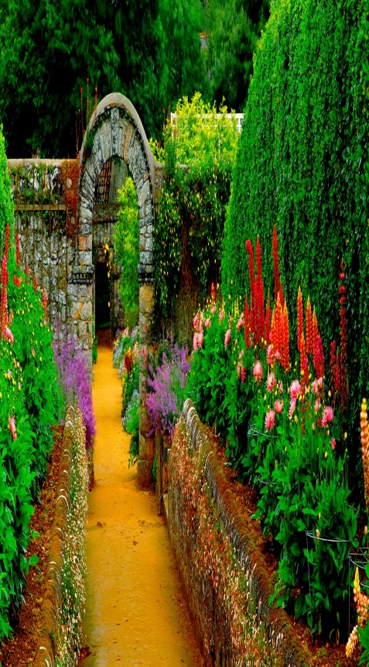
বাড়ির কাজ
বন্যা মোকাবেলায় তাৎক্ষণিক করণীয়
ব্যাখ্যা কর।

Slide 23
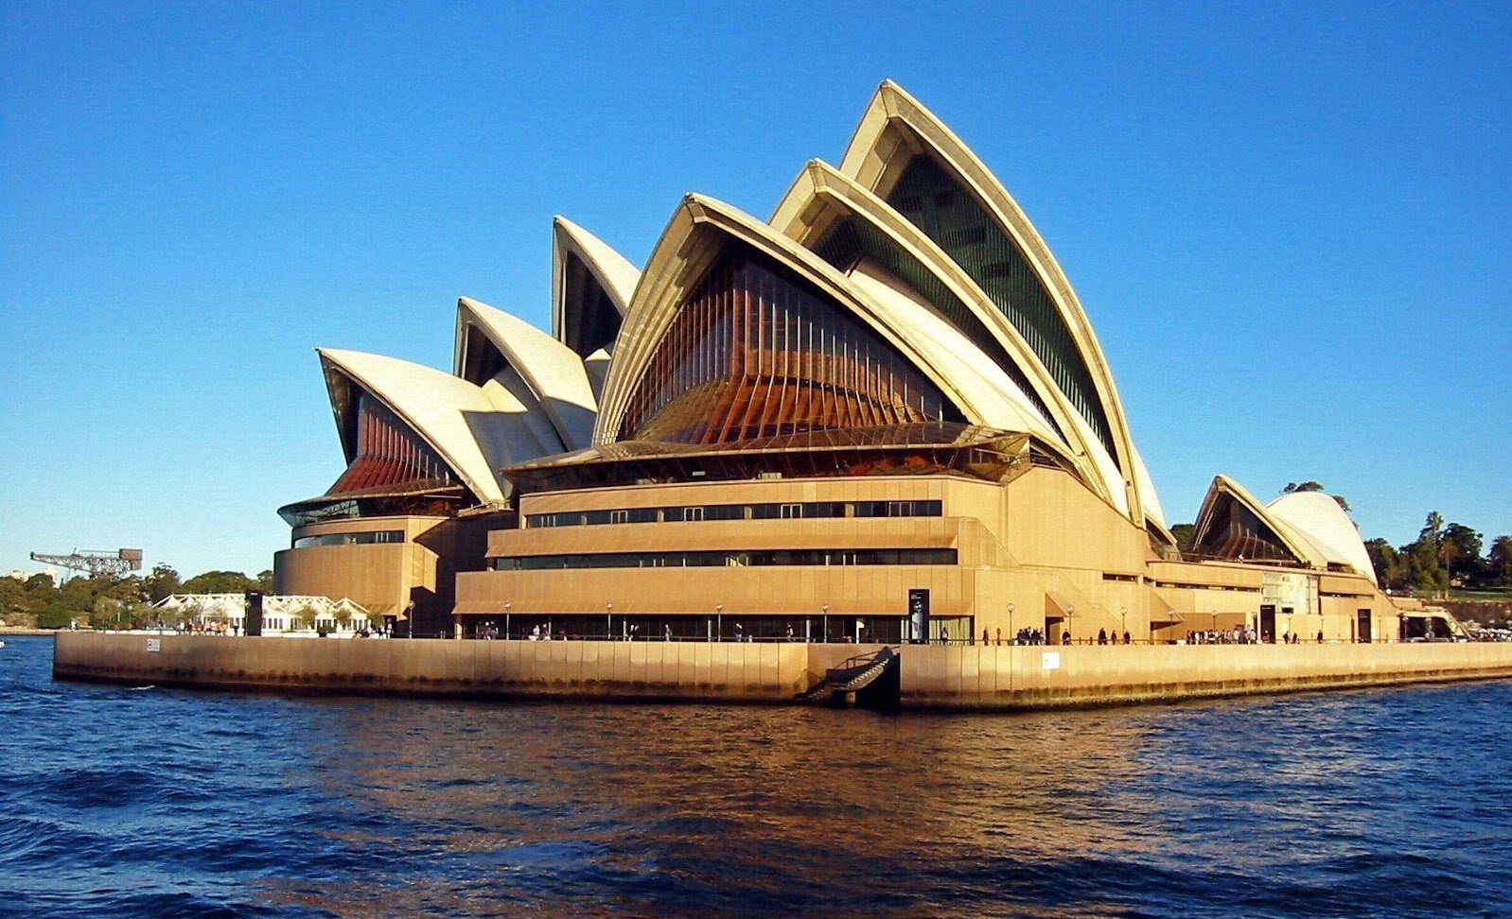
ধন্যবাদ
আল্লাহ হাফেজ

